Slide 1
CHEMISTRY, 11E
Chapter 3: Stoichiometry
Zumdahl | Zumdahl | DeCoste, Chemistry, 11th Edition. © 2024 Cengage. All Rights Reserved. May not be scanned, copied or duplicated, or posted to a publicly accessible website, in whole or in part.
Notes:
第三章介紹第三章：化學計量
化學計量可以理解為：研究化學反應中各物質數量關係的一門學問。

Slide 2
Table of Contents
(3.1) Counting by Weighing
(3.2) Atomic Masses
(3.3) The Mole
(3.4) Molar Mass
(3.5) Learning to Solve Problems
(3.6) Percent Composition of Compounds
Notes:
我們將透過六個單元，逐步建立化學計算的基礎能力。
3.1 Counting by Weighing（利用稱重計數）
在化學中，原子與分子數量極其龐大，不可能逐顆計算，因此我們必須透過質量來進行計數。
3.2 Atomic Masses（原子量）
不同元素的原子大小與重量不同，因此每種元素都具有其特定的原子量。
3.3 The Mole（莫耳）
由於原子太小，因此化學家使用莫耳作為計數單位。
3.4 Molar Mass（莫耳質量）
3.5 Learning to Solve Problems（學習解題）
Percent Composition of Compounds（化合物百分組成）

Slide 3
Table of Contents
(3.7) Determining the Formula of a Compound
(3.8) Chemical Equations
(3.9) Balancing Chemical Equations
(3.10) Stoichiometric Calculations: Amounts of Reactants
and Products
(3.11) The Concept of Limiting Reactant
限制反應物的概念
Notes:
3.7求得化合物的化學式
3.8化學方程式
3.9配平化學方程式
3.10化學計量計算
311限制反應物的概念

Slide 4
Section 3.1
Counting by Weighing
Notes:
3.1稱重計數

Slide 5
Chemical Stoichiometry
Study of the quantities of materials consumed and produced in chemical reactions
Requires understanding the concept of relative atomic masses
Notes:
化學計量學就是在探討化學反應中，反應物被消耗以及生成物產出的「數量關係」。
因為我們無法在實驗室直接拿單個原子去秤重，所以必須透過相對質量的概念，將微觀的原子數量轉化為宏觀可測量的重量，這樣才能進行精準的定量計算。

Slide 6
Counting Objects by Their Mass
Average mass of objects is required to count the objects by weighing
  For purposes of counting, objects behave as though they are all identical
Samples of matter can contain huge numbers of atoms
  Number of atoms in a sample can be determined by finding its mass
知道原子的平均質量，就能透過測量樣品的總質量，反推出裡面到底包含了多少個原子
Notes:
透過質量來數數量,只要知道「平均質量」，就能用秤重的方式算數量，並視所有個體為相同。
因為任何物質樣品中都包含著數量極其龐大的原子，我們不可能用顯微鏡一顆顆去數。但只要我們知道原子的平均質量，就能透過測量樣品的總質量，反推出裡面到底包含了多少個原子。

Slide 7
Section 3.2
Atomic Masses
Notes:
3.2節原子質量

Slide 8
Modern System of Atomic Masses
Instituted in 1961
Standard − ¹²C
  ¹²C is assigned a mass of exactly 12 atomic mass units (u)
    Masses of all other atoms are given relative to this standard
科學家將一個碳-12 原子的質量，定義為剛好 12 個原子質量單位（amu 或 u）
其他所有原子的質量，皆是相對於碳-12 比較出來的相對值
Notes:
我們現在所使用的原子質量標準，是在 1961 年 正式制定並確立的。當時國際上統一以碳-12（C12）作為比較的基準。
科學家將一個碳-12 原子的質量，精準地定義為剛好 12 個原子質量單位（amu 或 u）。自此之後，世界上所有其他元素的原子質量，都是以碳-12 為基準比較出來的相對數值。

Slide 9
Mass Spectrometer
Helps to accurately compare the masses of atoms
Notes:
質譜儀（Mass Spectrometer）精準比較原子質量的最重要工具。
左側的加熱裝置（Heating device）會將樣品氣化，接著利用電子束（Electron beam）撞擊樣品，使其打出電子、形成帶正電的離子（Positive ions）。
當帶電離子飛過磁場時，軌跡會發生偏折。質量較輕的離子（Least massive ions）偏折幅度較大，而質量較重的離子（Most massive ions）偏折幅度較小。
最後，離子會撞擊在末端的偵測板（Detector plate）上。科學家只要分析離子偏折的位置與強度，就能精確計算出原子的質量與含量比例。

Slide 10
Average Atomic Mass
Known as atomic weight (as per IUPAC’s declaration), which is dimensionless by custom
  IUPAC - International Union of Pure and Applied Chemistry
Since elements occur in nature as mixtures of isotopes, atomic masses are usually average values
平均原子質量通常也被稱為原子量（Atomic Weight）。
大多數元素並非以單一形式存在，而是由多種同位素（Isotopes）混合而成。
Notes:
根據國際純化學和應用化學聯合會（IUPAC）的定義，平均原子質量通常也被稱為原子量（Atomic Weight）。依據習慣，原子量是一個無因次量（dimensionless），也就是沒有單位的相對數值。
為什麼我們在週期表上看到的原子質量都不是整數，而是帶有小數點的平均值呢？因為在自然界中，大多數元素並非以單一形式存在，而是由多種同位素（Isotopes）混合而成。因此，我們在實際計算時所使用的原子質量，都是考量了各種同位素天然豐度後計算出來的加權平均值。

Slide 11
Average Atomic Mass of Carbon
Natural carbon is a mixture of ¹²C, ¹³C, and ¹⁴C
  Atomic mass of carbon is an average value of these three isotopes
Composition of natural carbon:
  ¹²C atoms (mass = 12 u) - 98.89%
  ¹³C atoms (mass = 13.003355 u) - 1.11%
碳-14，由於它屬於放射性同位素且含量極其微量，在計算平均原子質量時通常可以忽略不計。
Notes:
以天然的碳元素為例，它其實是碳-12（(_​^12)"C" ）、碳-13（(_​^13)"C" ）以及微量碳-14（(_​^14)"C" ）這三種同位素的混合物。
因此，我們在化學計算上所使用的『碳原子質量』，實際上是這三種同位素依加權計算出來的平均值。
碳-14，由於它屬於放射性同位素且含量極其微量，在計算平均原子質量時通常可以忽略不計。

Slide 12
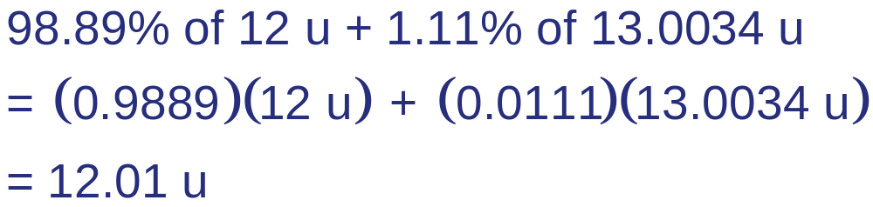
Average Atomic Mass of Carbon
Calculation of average atomic mass for natural carbon
原子質量單位（amu 或 u）
  For stoichiometric purposes, assume that carbon is composed of only one type of atom with a mass of 12.01
Notes:
第一項是 (0.9889)X(12 u)，加上第二項的 (0.0111)X (13.0034)。
兩項相加並考慮有效數字後，算出來的平均原子質量就是 12.01 u。
原子質量單位（amu 或 u）

Slide 13
Exercise
An element consists of:
  1.40% of an isotope with mass 203.973 u
  24.10% of an isotope with mass 205.9745 u
  22.10% of an isotope with mass 206.9759 u
  52.40% of an isotope with mass 207.9766 u
    Calculate the average atomic mass, and identify the element
203.973 u X1.40%+205.9745u X 24.10%+ 206.9759 u X 22.10%+ 207.9766 uX52.40%= 207.2 u
Mass = 207.2 u
The element is lead (Pb)
Notes:
某種元素在自然界中由四種不同的同位素所組成。我們已知每種同位素的原子質量（單位是 u）以及它們在自然界所佔的比例。
目標有兩個：第一，計算出這個元素的平均原子量；第二，根據計算結果找出這個元素是誰。
要計算平均原子量，我們需要把每種同位素的「質量」乘以它所佔的「比例」，然後全部加總起來，這也就是所謂的加權平均值。
算出來的原子量207.2u, 再對照元素週期表推測此元素為鉛Pb

Slide 14
Example 3.1 - Average Mass of an Element
When a sample of natural copper is vaporized and injected into a mass spectrometer, the results shown in the graph are obtained
  Use these data to compute the average mass of natural copper
    Mass values for ⁶³Cu and ⁶⁵Cu are 62.93 u and 64.93 u, respectively
Notes:
題 3.1，我們要探討的是如何計算「元素的平均質量」（Average Mass of an Element）
當我們把一個天然的銅樣品氣化，並注入到質譜儀（Mass spectrometer）裡面進行分析時，就會得到右邊這張圖表的數據結果。質譜儀是化學上非常重要的儀器，專門用來測量粒子的質量和它們所佔的比例。
橫軸是質量數（Mass number），我們可以看到有 63 和 65 兩個柱狀圖，代表天然的銅主要由這兩種同位素組成。
縱軸則是原子的相對數量（Relative number of atoms）。
圖表清清楚楚地告訴我們：在每 100 個天然銅原子中，質量數 63 的同位素佔了 \(69.09\) 個；而質量數 65 的同位素則佔了 \(30.91\) 個。這兩個數字加起來剛好是 100，也就是它們在自然界中所佔的百分比比例。

Slide 15
Example 3.1 – Solution
Where are we going?
  To calculate the average mass of natural copper
What do we know?
  ⁶³Cu mass = 62.93 u
  ⁶⁵Cu mass = 64.93 u
How do we get there?
  As shown by the graph, of every 100 atoms of natural copper, 69.09 are ⁶³Cu and 30.91 are ⁶⁵Cu
Notes:
計算出自然界中「銅」元素的平均原子質量。
已知銅-63質量是62.93 u。
已知銅-65質量是64.93u。
隨機抓取 100 個銅原子：其中會有 69.09 個是銅-63（佔了69.09%)）。
剩下的(30.91) 個則是銅-65（佔了 30.91%）。
銅-65（\(^{65}\text{Cu}\)）的質量則是 \(64.93 \text{ u}\)。

Slide 16
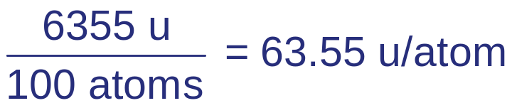
Example 3.1 – Solution
  Thus, the mass of 100 atoms of natural copper is
  Average mass of a copper atom is
    This mass value is used in doing calculations involving the reactions of copper
也可以寫百分比形式來解題
Notes:
延續剛才的思路，既然我們知道在 100 個天然的銅原子當中，有(69.09) 個是銅-63，有 (30.91) 個是銅-65。那麼，這 100 個原子的總質量要怎麼算呢？請看投影片上的第一個算式：我們用 (69.09) 個原子，乘以銅-63 的單個質量 (62.93 u/atom)；加上 (30.91) 個原子，乘以銅-65 的單個質量 (64.93 u/atom)。在這裡大家可以看到一個細節，「個數（atoms）」的單位在分子和分母被消掉了，最後只剩下質量的單位 (u)。把這兩項相加之後，我們得到這 100 個銅原子的總質量是 (6355 u)。

Slide 17
Join In
You have a sample of zinc (Zn) and a sample of aluminum (Al)
  Each sample contains the same number of atoms
  Which of the following statements concerning the masses of the samples is true?
Atomic mass of Zn and Al are 65.38 g/mol and 26.98 g/mol, respectively.
Notes:
題目說：我們現在有兩個樣品，一個是鋅（Zinc，化學符號 Zn），另一個是鋁（Aluminum，化學符號 Al）。
這裡有一個非常關鍵的已知條件：「這兩個樣品所含有的原子數量是完全一樣的（same number of atoms）」。
下面哪一個敘述才是正確的？
鋅（Zn）的原子量是 65.38，鋁（Al）的原子量是 26.98

Slide 18
Join In
  Mass of the zinc sample is more than twice as great as the mass of the aluminum sample
  Mass of the zinc sample is more than the mass of the aluminum sample, but it is not twice as great
  Mass of the aluminum sample is more than twice as great as the mass of the zinc sample
  Mass of the aluminum sample is more than the mass of the zinc sample, but it is not twice as great
  Masses of the two samples are equal
鋅的質量是鋁的兩倍以上
鋅的質量的確比鋁重，但沒有到兩倍
Zn: 65.38 g/mol
Al: 26.98 g/mol
在相同原子個數下，因為鋅的原子量比鋁大，鋅樣品的質量一定會比較重。
答案: a
用鋅的原子量除以鋁的原子量：65.38/26.98=2.42
確實足足是鋁樣品的兩倍以上。
Notes:
因為鋅的原子量比鋁大，所以在相同原子個數下，鋅樣品的質量一定會比較重。
這樣一來，我們就可以直接排除 (c)、(d)、(e) 這三個「鋁比較重」或「兩者一樣重」的選項。
選項 (a) 說：鋅的質量是鋁的兩倍以上（more than twice）。
選項 (b) 說：鋅的質量的確比鋁重，但沒有到兩倍（not twice as great）。
到底有沒有超過兩倍呢？我們用鋅的質量除以鋁的質量：
65.38/26.98=2.42
鋅樣品的總質量，確實足足是鋁樣品的兩倍以上。
Correct answer
Mass of the zinc sample is more than twice as great as the mass of the aluminum sample
Zinc has an atomic mass more than twice that of aluminum, so a sample of zinc with the same number of atoms as a sample of aluminum will have more than twice the mass of the aluminum sample

Slide 19
Section 3.3
The Mole
Notes:
3.3節莫耳

Slide 20
Mole (mol)
Unit of measure established for use in counting atoms
Number equal to the number of carbon atoms in exactly 12 grams of pure ¹²C
  Techniques such as mass spectrometry determine this number to be 6.02214 × 10²³
    Avogadro’s number: One mole of something consists of 6.022× 10²³ units of that substance
Notes:
化學計量單位，莫耳（Mole，縮寫為 mol」。
在化學世界裡，原子和分子都極其微小，如果直接用個數來計算，數字會大到難以處理。因此，科學家特別制定了「莫耳」這個單位，專門用來計算微觀世界中的原子或分子數量。
這個數字大約是 6.02214 × 10²³
這個數值在化學上被稱為「亞佛加厥常數（Avogadro's number）」。
這就像我們生活中說「一打」代表 12 個一樣

Slide 21
Figure 3.4 - One-Mole Samples of Several Elements
Notes:
這張圖展示了五種常見元素的「1 莫耳」樣本
。雖然這五個培養皿裡裝的都是正好 6.022 × 10²³ 個原子，
最上方的是銅，呈現紅褐色的金屬顆粒。1 莫耳的銅大約是 63.5 公克。
鐵（Iron）：右下方的是鐵，呈現深灰色的金屬粉末。1 莫耳的鐵大約是 55.8 公克。
正中央的是汞，也就是常溫下唯一呈現液態的金屬水銀。1 莫耳的汞高達 200.6 公克，拿起來會非常沉重。

Slide 22
Table 3.1 - Comparison of 1 Mole Samples of Various Elements
Notes:
六種不同元素的「1 莫耳」樣本。原子數量都是 6.022 × 10²³ 個。
樣本質量不同鋁（Aluminum）：1 莫耳的原子只有 26.98 公克，碘（Iodine）：1 莫耳高達 126.9 公克。
在微觀世界裡「數量完全相等」，但在宏觀世界中，它們的「重量大不相同」。

Slide 23
Using the Mole in Chemical Calculations
12 g of ¹²C contains 6.022 × 10²³ atoms, and 12.01-g sample of natural carbon also contains 6.022 × 10²³ atoms
Ratio of the masses of the samples (12 g/12.01 g) is the same as the ratio of masses of individual components (12 u/12.01 u)
  Both samples contain the same number of atoms (6.022×10²³ atoms)
Notes:
實驗室裡拿到的碳，通常不是純的碳-12，而是天然碳（Natural carbon）。天然碳裡面除了碳-12，還混有少量的碳-13和碳-14。如果我們把這些同位素的比例加權平均，會得到天然碳的平均原子量是 12.01 u。
如何把莫耳真正應用在化學計算中。如果我們去秤取 12.01 公克的天然碳樣本，裡面有多少個碳原子？答案是：它同樣含有 6.022 × 10²³ 個原子，也就是正好 1 莫耳！

Slide 24
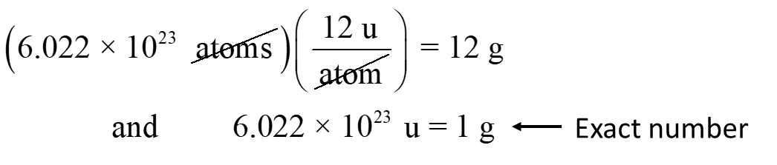
Using the Mole in Chemical Calculations
Mole is defined such that a sample of a natural element with a mass equal to the element’s atomic mass expressed in grams contains 1 mole of atoms
Since 6.022 × 10²³ atoms of carbon (each with a mass of 12 u) have a mass of 12 g, then
1個C-12原子重12u
原子質量單位（u）」與「公克（g）」之間互相轉換所需的「單位換算因子（Unit factor）」
。
Notes:
如果我們去秤取一份自然元素的樣本，而這份樣本的「公克數」，正好等於該元素的「平均原子量（Atomic mass）」時，這份樣本就正好含有 1 莫耳的原子。
1莫耳的碳-12 含有 (6.022 X 10^23) 個原子
每個碳-12 原子的質量是 (12u)
把「原子總數」乘以「單個原子質量」時,公式中，分子分母的 atoms 單位被消掉了。
等號左邊是(6.022 X10^{23} X 12{ u)，等號右邊是12 g。
只要有 (6.022X10^{23}) 個微觀的原子質量單位（u）聚集在一起，在現實世界中就會剛好重 1 公克（g）。
原子質量單位（u）」與「公克（g）」之間互相轉換所需的「單位換算因子（Unit factor）」
。

Slide 25
Interactive Example 3.5 - Calculating the Number of Moles and Mass
Cobalt (Co) is a metal that is added to steel to improve its resistance to corrosion
  Calculate both the number of moles in a sample of cobalt containing 5.00 × 10²⁰ atoms and the mass of the sample
怎麼從「原子數」聯想到「莫耳數」？（需要亞佛加厥常數）
怎麼從「莫耳數」再推導到「質量」？（需要鈷原子量）
Notes:
學習如何計算物質的莫耳數與質量
鈷在工業上非常重要，它常被添加進鋼鐵當中，用來顯著提升鋼材的抗腐蝕能力。
題目要求我們：計算一個含有 5.00 X 10^{20} 個鈷原子的樣本中，其所含的「莫耳數」以及該樣本的「總質量」。
解題關鍵
怎麼從「原子數」聯想到「莫耳數」？（需要亞佛加厥常數）
怎麼從「莫耳數」再推導到「質量」？（需要鈷原子量）

Slide 26
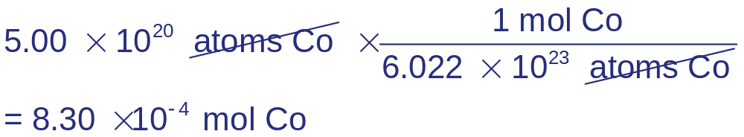
Interactive Example 3.5 – Solution
How do we get there?
  Note that the sample of 5.00 × 10²⁰ atoms of cobalt is less than 1 mole (6.022 × 10²³ atoms) of cobalt
    What fraction of a mole it represents can be determined as follows:
Notes:
將原子的總數除以亞佛加厥常數,我們可以得到Co莫耳數

Slide 27
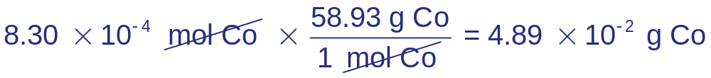
Interactive Example 3.5 – Solution
  Since the mass of 1 mole of cobalt atoms is 58.93 g, the mass of 5.00 × 10²⁰ atoms can be determined as follows:
Reality check - Sample contains 5 × 10²⁰ atoms, which is approximately 1/1000 of a mole
  Sample should have a mass of about (1/1000)(58.93) ≅ 0.06, and the answer of ~ 0.05 makes sense
Notes:
鈷（Co）的原子量約為 𝟓𝟖.𝟗𝟑 𝐠/𝐦𝐨𝐥，這代表每 1 莫耳的鈷金屬重量是 58.93 克。
莫耳數乘以鈷的摩爾質量
得到Co質量為4.89x10^-2公克
因為 5.00×10^20個原子遠小於一莫耳的數量（6.022×10^23），所以算出來的莫耳數非常小（小於 1），而質量只有不到 0.05 克，這在邏輯上是完全合理的.

Slide 28
Exercise
Diamond is a natural form of pure carbon
  What number of atoms of carbon are in a 1.00-carat diamond (1.00 carat = 0.200 g)?
  1.00 × 10²² atoms C
Notes:
鑽石是純碳的一種天然型態
題目問我們：在一顆 1.00 克拉的鑽石中，包含了多少個碳原子？ 題目同時給了一個單位換算的已知條件：1.00 克拉等於 0.200 公克。
第一步：計算莫耳數（Moles）
鑽石是由純碳（C）組成的，碳的原子量約為 12.01 g/mol。
0.200g/12.01g/mol~0.01665mol
第二步：換算成原子數量
將莫耳數乘以亞佛加厥常數 "原子數"=0.01665" mol"×6.022×10^23 " atoms/mol"≈1.00×10^22 " 個"

Slide 29
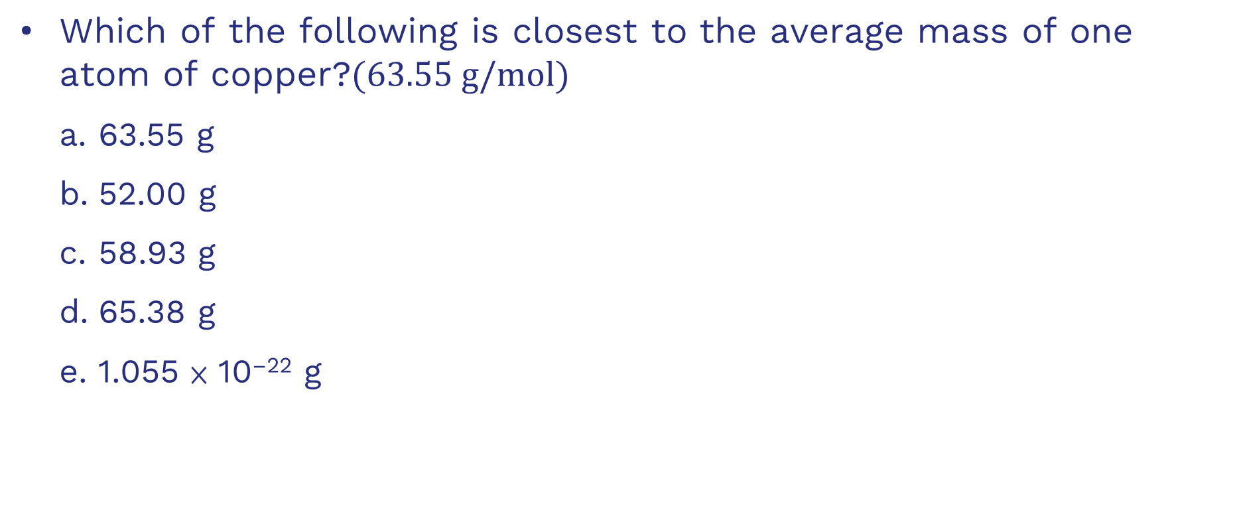

Join In
將莫耳質量除以亞佛加厥常數, 即是單一顆銅原子質量.
Notes:
下列哪一個數值最接近「單一銅原子」的平均質量？
Correct answer
e. 1.055 × 10^{–22} g
1 atom of Cu × (63.55g/6.022 × 10²³ atoms) = 1.055 × 10^{–22} g
Also, one atom must have a very low mass, and answer (e) is the only choice with the correct order of magnitude

Slide 30
Section 3.4
Molar Mass
Notes:
3.4節莫爾質量

Slide 31
Molar Mass of a Substance
Mass in grams of one mole of the compound
  Traditionally known as molecular weight
Obtained by summing the masses of the component atoms of a compound
Notes:
莫耳質量就是一莫耳化合物以公克為單位的質量
這個概念我們也常稱之為分子量（Molecular Weight）。
將構成該化合物的所有成分原子的質量加總起來即是分子量

Slide 32
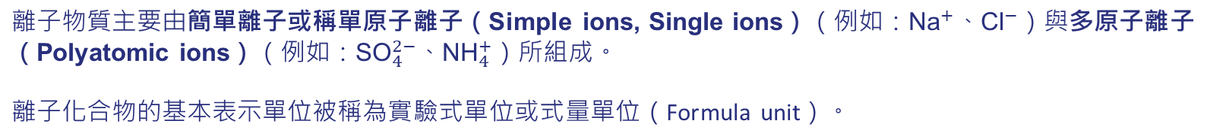
Ionic Substances
Contain simple ions and polyatomic ions
Fundamental unit of an ionic compound is called a formula unit
Example - NaCl is the formula unit for sodium chloride
Notes:
接下來我們要討論的主題是離子物質（Ionic Substances）
了解離子化合物的構成與表示方式：
組成成分：離子物質主
要由簡單離子（Simple ions）（例如：〖"Na" 〗^+、〖"Cl" 〗^−）與多原子離子（Polyatomic ions）（例如：〖"SO" 〗_4^(2−)、〖"NH" 〗_4^+）所組成。
基本單位：因為離子化合物在固態時是以晶格結構排列，並沒有獨立的「分子」存在，因此離子化合物的基本表示單位被稱為實驗式單位或式量單位（Formula unit）。
例如"NaCl"就是氯化鈉的式量單位（Formula unit），它代表了鈉離子與氯離子在該化合物中最簡整數的數量比（1：1）。

Slide 33
Interactive Example 3.7 - Calculating Molar Mass II
Calcium carbonate (CaCO₃), also called calcite, is the principal mineral found in limestone, marble, chalk, pearls, and the shells of marine animals such as clams
  Calculate the molar mass of calcium carbonate
  A certain sample of calcium carbonate contains 4.86 moles
    What is the mass in grams of this sample?
    What is the mass of the CO₃^{2–} ions present?
Notes:
碳酸鈣CaCO3它也被稱為方解石，是石灰石、大理石、粉筆、珍珠以及蛤蜊等海洋生物外殼的主要礦物成分。
a：請計算碳酸鈣CaCO3的莫耳質量 "莫耳質量"=40.08+12.01+48.00=100.09" g/mol"
b：若有一個含有 4.86 莫耳碳酸鈣的樣品,這個樣品的質量是多少公克？其中所含碳酸根離子的質量是多少？

Slide 34
Interactive Example 3.8 - Molar Mass and Numbers of Molecules
Isopentyl acetate (C₇H₁₄O₂) is the compound responsible for the scent of bananas
Interestingly, bees release about 1 μg (1 × 10^{–6}g) of this compound when they sting
  Resulting scent attracts other bees to join the attack
  How many molecules of isopentyl acetate are released in a typical bee sting? (C₇H₁₄O₂:130.19 g/mol)
  How many atoms of carbon are present?
Notes:
醋酸異戊酯（Isopentyl acetate，化學式 C7H14O2）是賦予香蕉獨特香味的化合物。更有趣的是，當蜜蜂叮咬時，也會釋放出大約 1ug（即 1X 10^{-6}g)的醋酸異戊酯。這種氣味會作為警戒信號，吸引其他蜜蜂前來共同發動攻擊。
1.在一次典型的蜜蜂叮咬中，一共釋放了多少個醋酸異戊酯分子？
2.這些釋放的分子中，共包含多少個碳原子？

Slide 35
Section 3.6
Percent Composition of Compounds
Notes:
3.6節化合物的重量百分組成

Slide 36
Methods of Describing a Compound’s Composition
In terms of the numbers of the compound’s constituent atoms
In terms of mass percent (weight percent)
質量%=(該元素1莫耳的質量/化合物1莫耳的質量)X100%
Notes:
描述化合物組成的兩種主要方法
第一種，是從組成原子的數量視角來描述。也就是我們常見的化學式
第二種，則是從質量百分比
『該元素1莫耳的質量』除以『化合物1莫耳的質量』，再乘以 100%

Slide 37
Interactive Example 3.9 - Calculating Mass Percent
Carvone is a substance that occurs in two forms having different arrangements of the atoms but the same molecular formula (C₁₀H₁₄O) and mass
  One type of carvone gives caraway seeds their characteristic smell, and the other type is responsible for the smell of spearmint oil
    Compute the mass percent of each element in carvone
請計算香酮(C₁₀H₁₄O)中每一種元素的質量百分比（Mass Percent）
C: 12.01g/mol
H:1.008g/mol
O:16g/mol
Notes:
香酮（Carvone）是一種以兩種不同型態（異構物）存在的物質。雖然它們的原子排列方式不同，但具有相同的化學式 "C" _10 "H" _14 "O"與相同的分子質量。
請計算香酮中每一種元素的質量百分比（Mass Percent）

Slide 38
Section 3.7
Determined the Formula of a Compound
Notes:
3.7節求化合物之化學式

Slide 39
Determining the Formula of a Compound - Process
Weigh the sample of the compound by:
  Decomposing the sample into its constituent elements
  Reacting it with oxygen
Resulting substances are then collected and weighed
  This type of analysis is done by a combustion device
  Results of such analyses provide the mass of each type of element in the compound, which can be used to determine the mass percent of each element
確定化合物化學式的實驗流程,兩個核心步驟
第一，對化合物樣品進行定量處理與稱重
第二，收集生成物並進行精確稱重
Notes:
確定化合物化學式的實驗流程,兩個核心步驟
第一，對化合物樣品進行定量處理與稱重：
第二，收集生成物並進行精確稱重：
透過燃燒分析所獲得的數據，我們能計算出化合物中每一種元素的精確質量，進而求得各元素的質量百分比（Mass percent）。有了質量百分比，我們就能進一步推導出該化合物的實驗式與分子式了。

Slide 40
Combustion Device
燃燒分析儀
Used to analyze substances for hydrogen and carbon
Helps determine the mass percent of each element in a compound
Notes:
燃燒分析儀（Combustion Device）的架構與運作原理。
這套裝置主要用於分析化合物中的氫（Hydrogen）與碳（Carbon）元素含量。透過測量燃燒產物的質量，能協助我們算出化合物中各元素的質量百分比（Mass percent）。
樣品放置於高溫加熱爐中，並通入過量的氧氣（"O" _2）進行完全燃燒。燃燒後會產生二氧化碳（〖"CO" 〗_2）、水蒸氣（"H" _2 "O"），並隨同未反應的氧氣及其他氣體一同往後方流動。
氣體首先進入第一個吸收管，裡面裝有吸水劑，這裡會將水蒸氣完全吸收，我們可以透過測量這管吸收前後的質量差，來計算出水的質量，進而推算出氫元素的含量。
剩餘的氣體繼續流向第二個吸收管，裡面裝有二氧化碳吸收劑，將二氧化碳完全吸收，透過這管的質量增加量，就能算出二氧化碳的質量，進而推算出碳元素的含量。
最後未被吸收的氧氣及其他未反應氣體則由尾端排出。
透過這種順序吸收的方式，我們就能分別精確測得碳與氫的質量，進一步推導出該化合物的實驗式。

Slide 41
Empirical Formula
Any molecule that can be represented as (CH₅N)_{n} has the empirical formula CH₅N
  n - Integer
  Molecular formula: Exact formula of the molecules present in a substance
    Molecular formula = (empirical formula)_{n}
    Requires the knowledge of the molar mass
分子式就是實驗式的 n 倍
n=實際測得的莫耳質量/實驗式的式量
Notes:
接著我們來看實驗式（Empirical Formula）與分子式（Molecular Formula）的關係。
實驗式代表的是化合物中各原子數目的最簡整數比。
分子式（Molecular Formula）則是代表該物質中真實存在的精確分子化學式。"分子式"=("實驗式" )_𝑛
分子式就是實驗式的 n 倍。那麼，我們要如何求出這個整數倍數 n呢？
這就需要知道該化合物的莫耳質量（Molar mass）。只要拿『實際測得的莫耳質量』除以『實驗式的式量』，就能算出倍數n，進而求得正確的分子式。

Slide 42
Problem-Solving Strategy - Empirical Formula Determination
Base the calculation on 100 g of compound as mass percentage gives the number of grams of a particular element per 100 g of compound
  Each percent will then represent the mass in grams of that element
Determine the number of moles of each element present in 100 g of compound using the atomic masses of the elements present
如何求解實驗式
第一步：假設化合物總質量為 100g
第二步：計算各元素的莫耳數
Notes:
求解實驗式
當我們拿到各元素的質量百分比數據時，要推導出實驗式，可以遵循以下核心策略與步驟：
第一步：假設化合物總質量為 100g
第二步：計算各元素的莫耳數

Slide 43
Interactive Example 3.11 - Determining Empirical and Molecular Formulas II
A white powder is analyzed and found to contain 43.64% phosphorus and 56.36% oxygen by mass
  Compound has a molar mass of 283.88 g/mol
    What are the compound’s empirical and molecular formulas?
Notes:
求實驗式和分子式
分析發現，一種白色粉末含有 43.64% 的磷和 56.36% 的氧質量百分比。
已知該化合物的莫耳質量（Molar mass）為 283.88 "g/mol"。
請問這個化合物的實驗式（Empirical formula）與分子式（Molecular formula）分別是什麼？

Slide 44
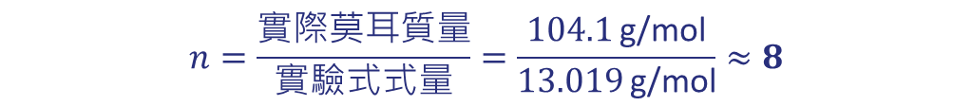
Join In
Empirical formula of styrene is CH; its molar mass is 104.1 g/mol
  What is the molecular formula of styrene?
    C₂H₄
    C₈H₈
    C₁₀H₁₀
    C₆H₆
Ans: b
Notes:
苯乙烯（Styrene）的實驗式 CH，其莫耳質量為 104.1 g/mol。
苯乙烯的分子式（Molecular formula）是什麼？
Correct answer
C₈H₈
Molecular formula is (CH)_{n}, so n may be obtained from the following equation:
(n)(12.0 g/mol + 1.0 g/mol) = 104.1 g/mol

